Slide 1
Проект Яндекс Лицей
“CRYPTO PRICE”
Авторы проекта:
Бадретдинов Азат
Юсупов Ислам

Slide 2
План к презентации
Введение
Что такое “CRYPTO PRICE”?
Интерфейс сайта
Что будет добавляться в проект
Подведение итогов

Slide 3
Введение:
Наша команда создала проект - сайт под названием “CYPTO PRICE”. Мы
покажем вам его функции и фишки, и расскажем вам, что будет
вноситься в него в будущем.

Slide 4
Что такое “CRYPTO PRICE”?
CRYPTO PRICE - это сайт, на котором можно посмотреть текущую цену
криптовалюты, на данный момент только TONCOIN, BITCOIN, ETHEREUM.
На сайте также присутствует график цен криптовалюты, а также
обменник.

Slide 5
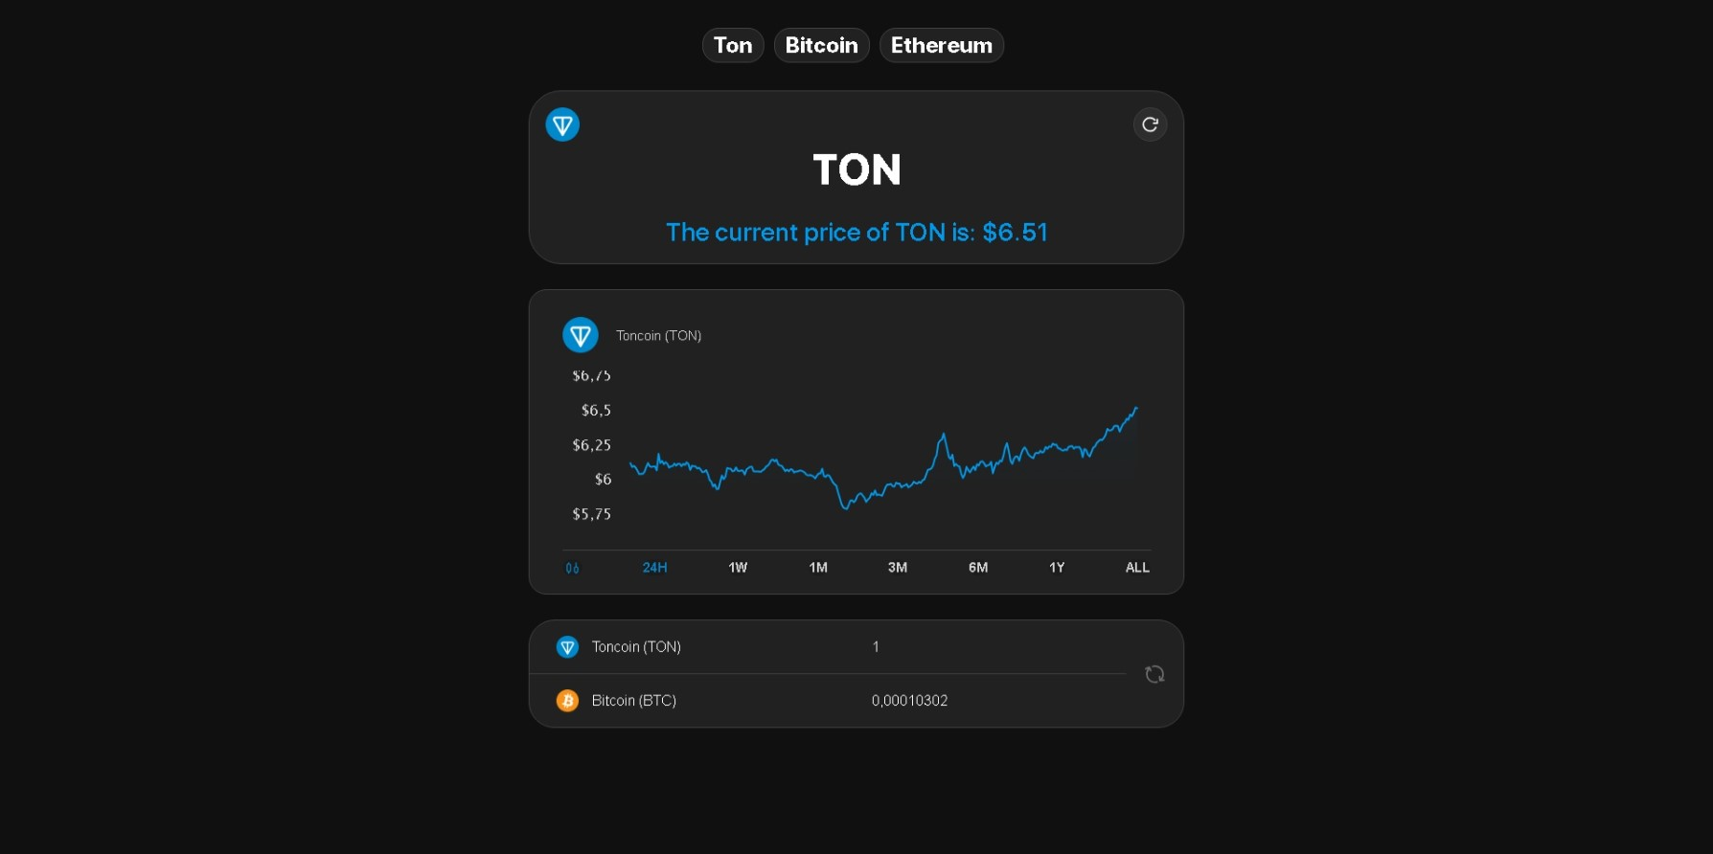
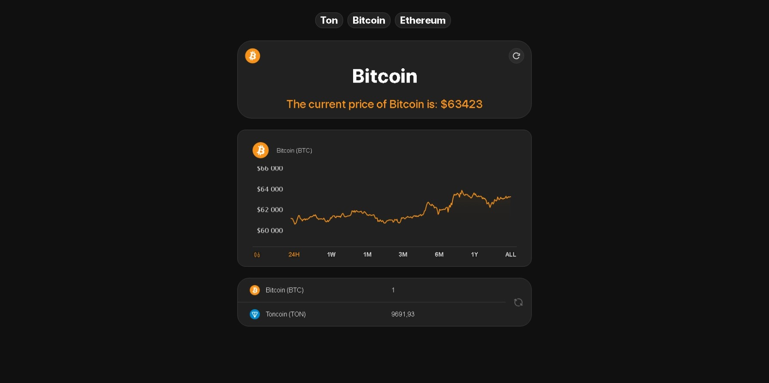
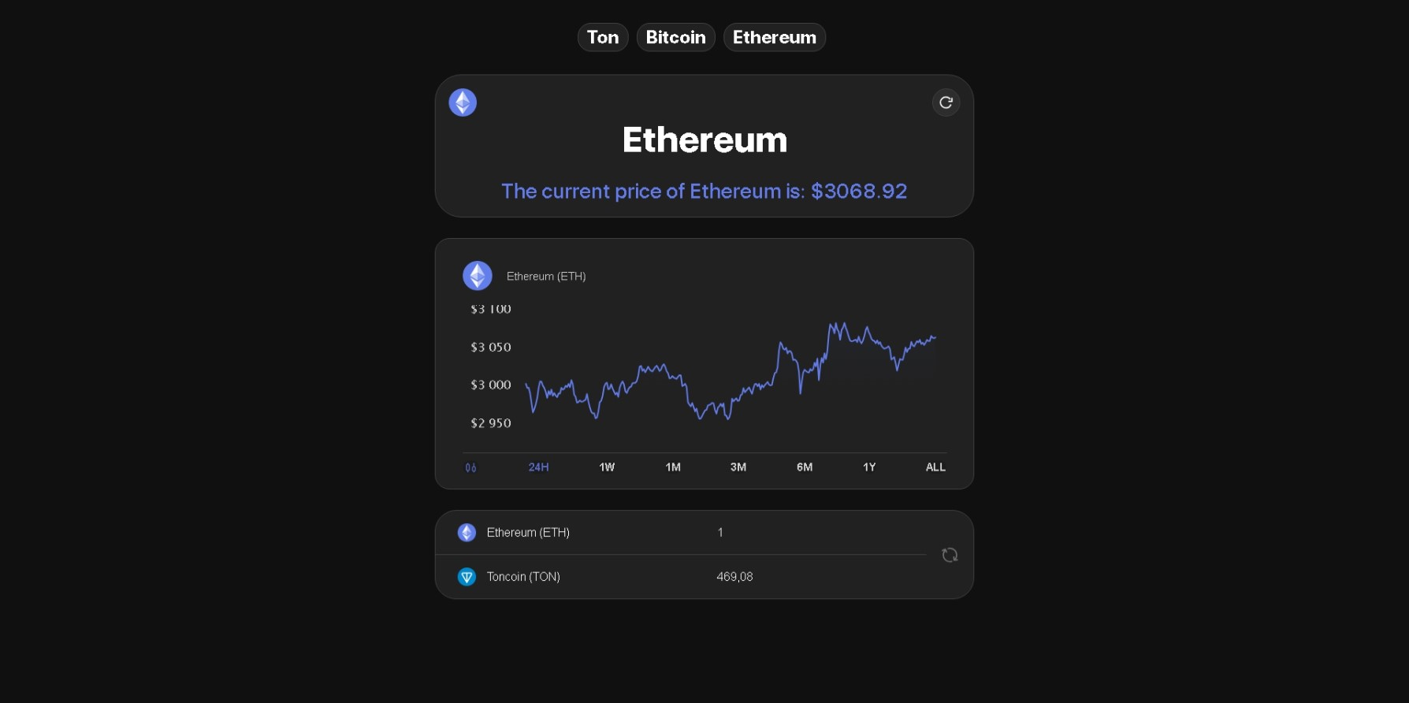
“Интерфейс сайта”

Slide 6
Что будет добавляться в проект:
1)Оптимизация отрисовки виджетов;
2)Визуальное улучшение;
3)Добавление других криптовалют.

Slide 7
Подведение итогов:
Наша команда считает, что это персективный
проект, у которой есть будущее, мы планируем
его усовершенствовать и развивать в
ближайшее время

Slide 8
Спасибо за внимание!

